Slide 1
START Presentatie - SecAdv
2TIN-GHIJKL Groep 10
Emir Ozdemir 01
Muhammet Tasci 02
Gurhan Ozdemir 03
Okan Gocer 04
Verloop presentatie:
Wacht tot je wordt opgeroepen door de lector(en).
Moderator deelt het scherm en start met deze slide (online).
Als iedereen klaar is, geeft de moderator het startsein.
Na de presentatie stellen de lectoren vragen. Dit kan in groep of individueel. (Iedereen moet kunnen antwoorden!)
Yellow: 2 sterren
Blue: 2 sterren
Red: 2 sterren
Afspraken:
Iedereen komt aan de beurt tijdens de presentatie.
De presentatie duurt max 20 min.
Indien langer kan de presentatie worden afgebroken.

Slide 2
Yellow

Slide 3


Yellow Team** Opdracht
MVC webapplicatie
Authenticatie m.b.v OpenID connect
Auth0 of eigen identity server
Ingelogde user krijgt geheim bericht te zien
Mvc app laten meedraaien in Docker

Slide 4
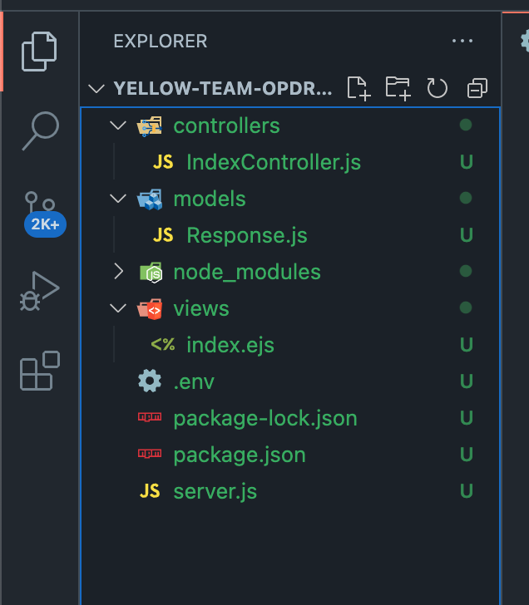
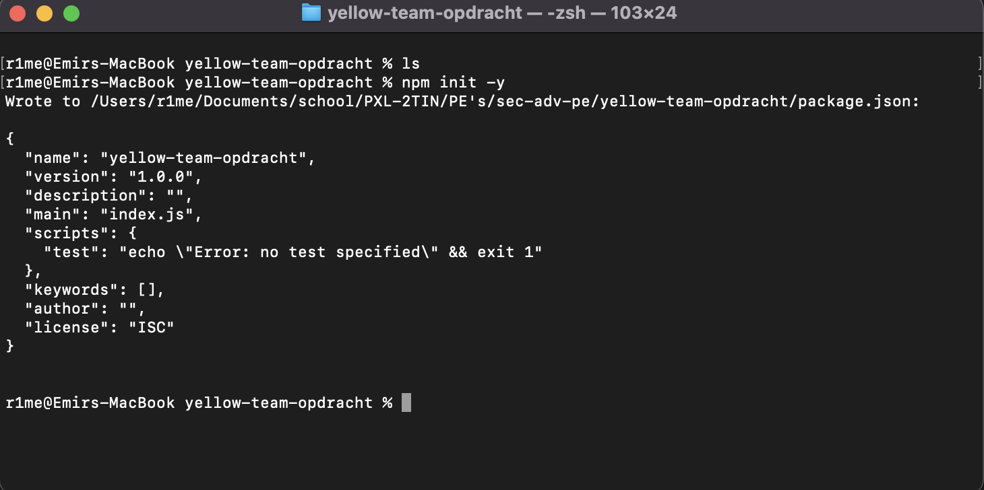
Project Initialisatie
Nodige packages installeren
Express -> Node.js webapp framework
Ejs -> Template engine voor de views
Express-openid-connect
Dotenv -> omgevingsvariabelen
MVC folder structuur

Slide 5
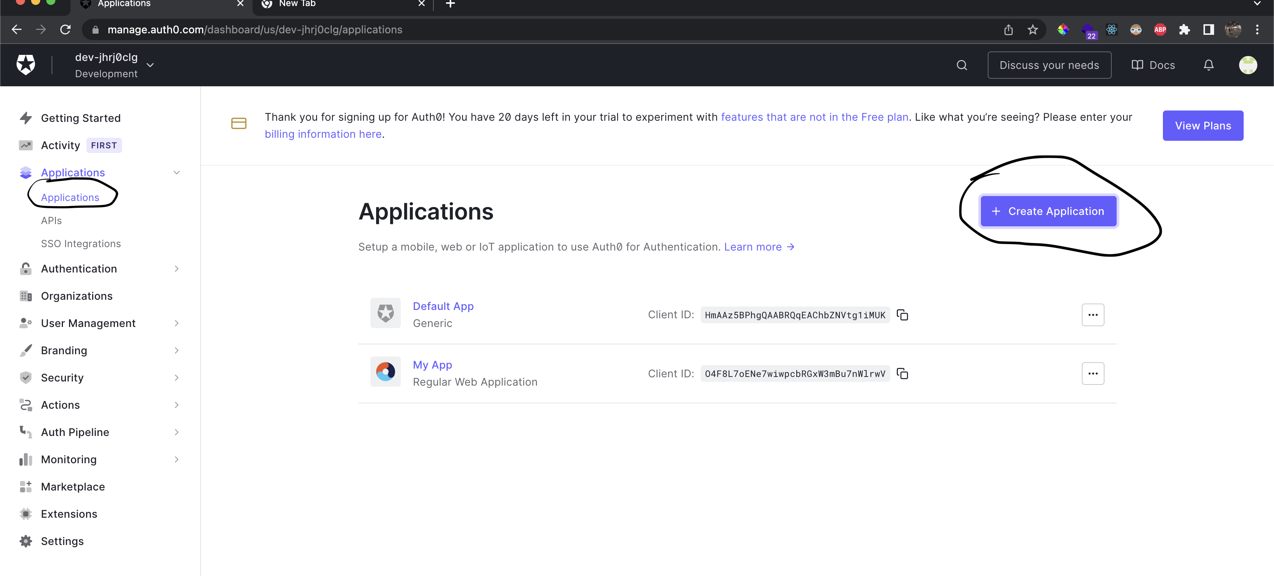
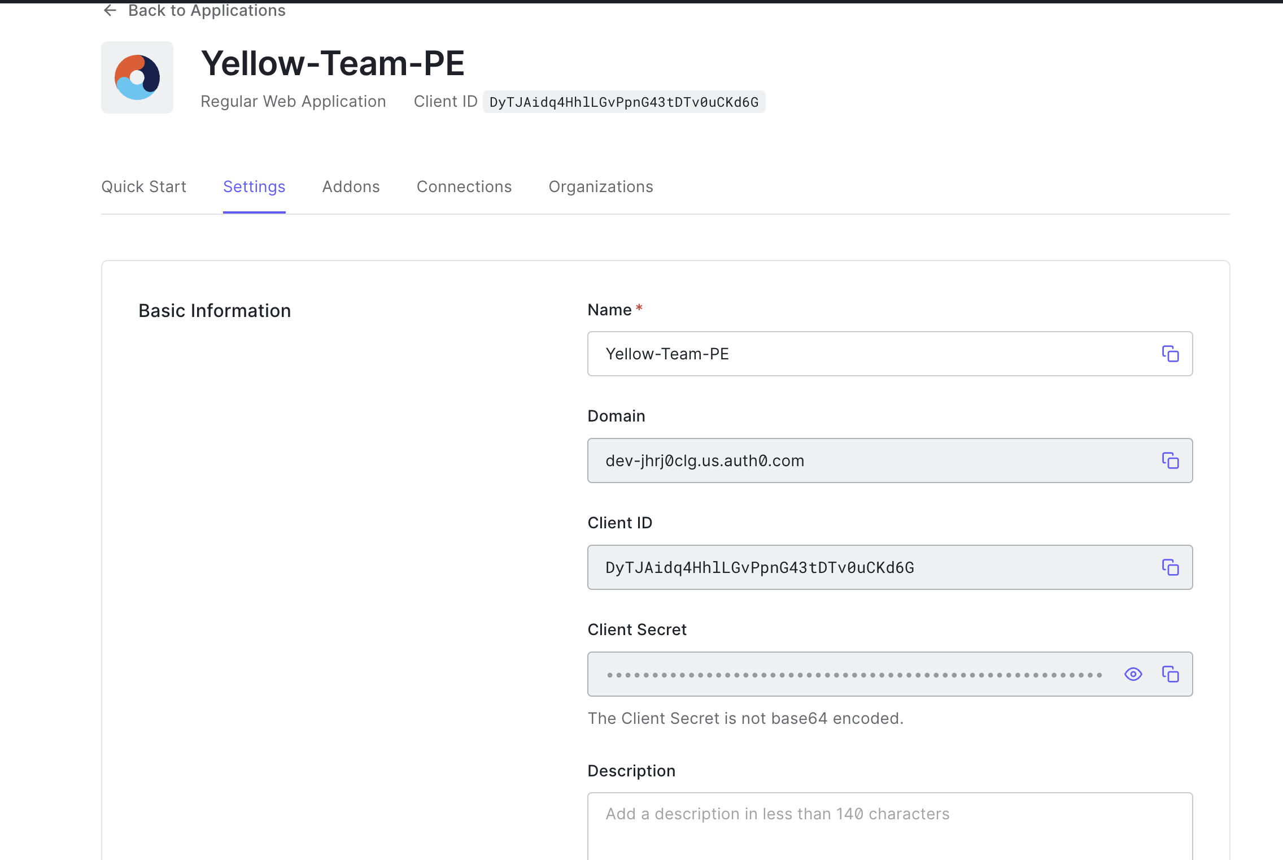
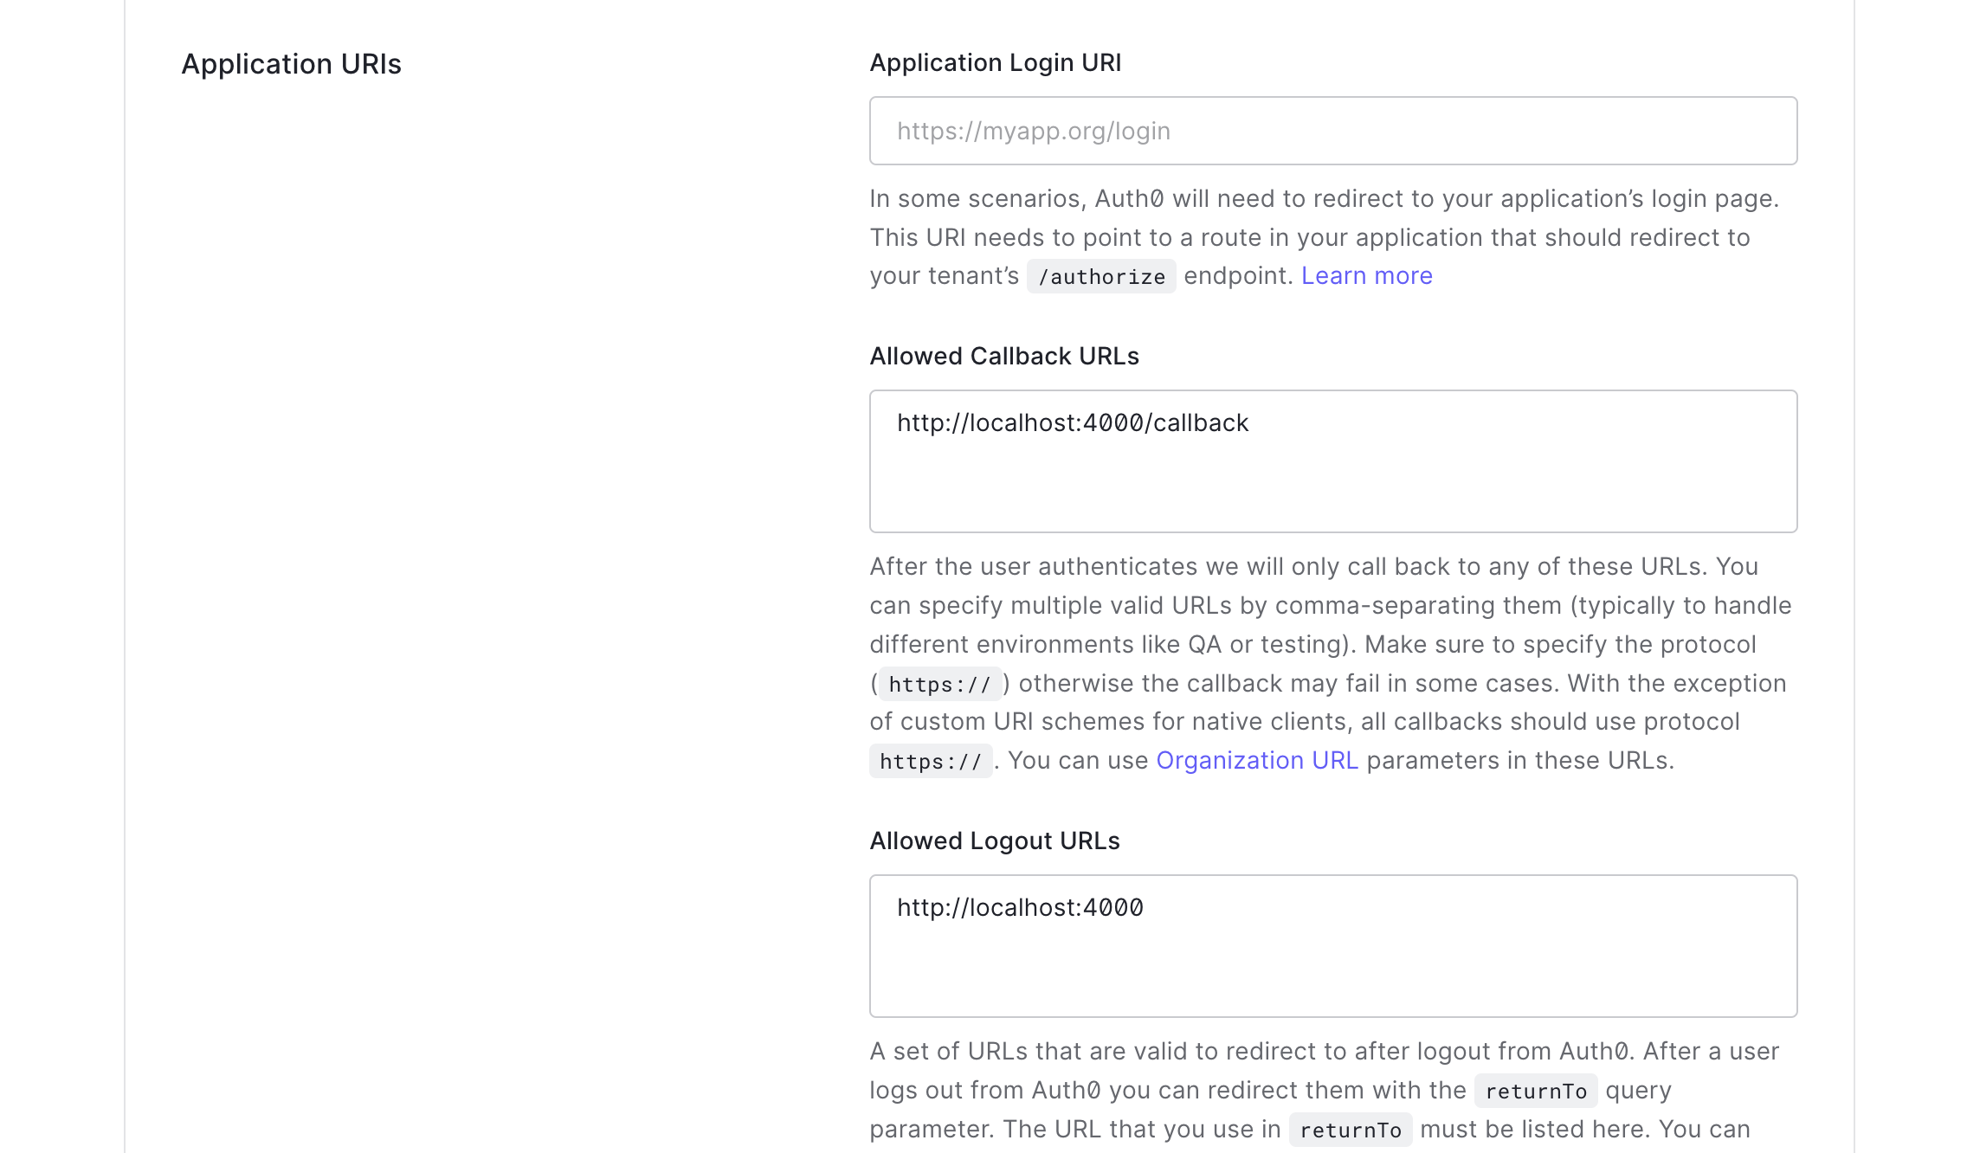
Auth0 Project aanmaken
https://auth0.com/
Wat is en waarom Auth0?
Nieuwe Applicatie aanmaken
Type Regular Web Applications
Settings pagina is belangrijk!
Domain, client ID en Client Secret
Callback Url en allowed Logout Url

Slide 6
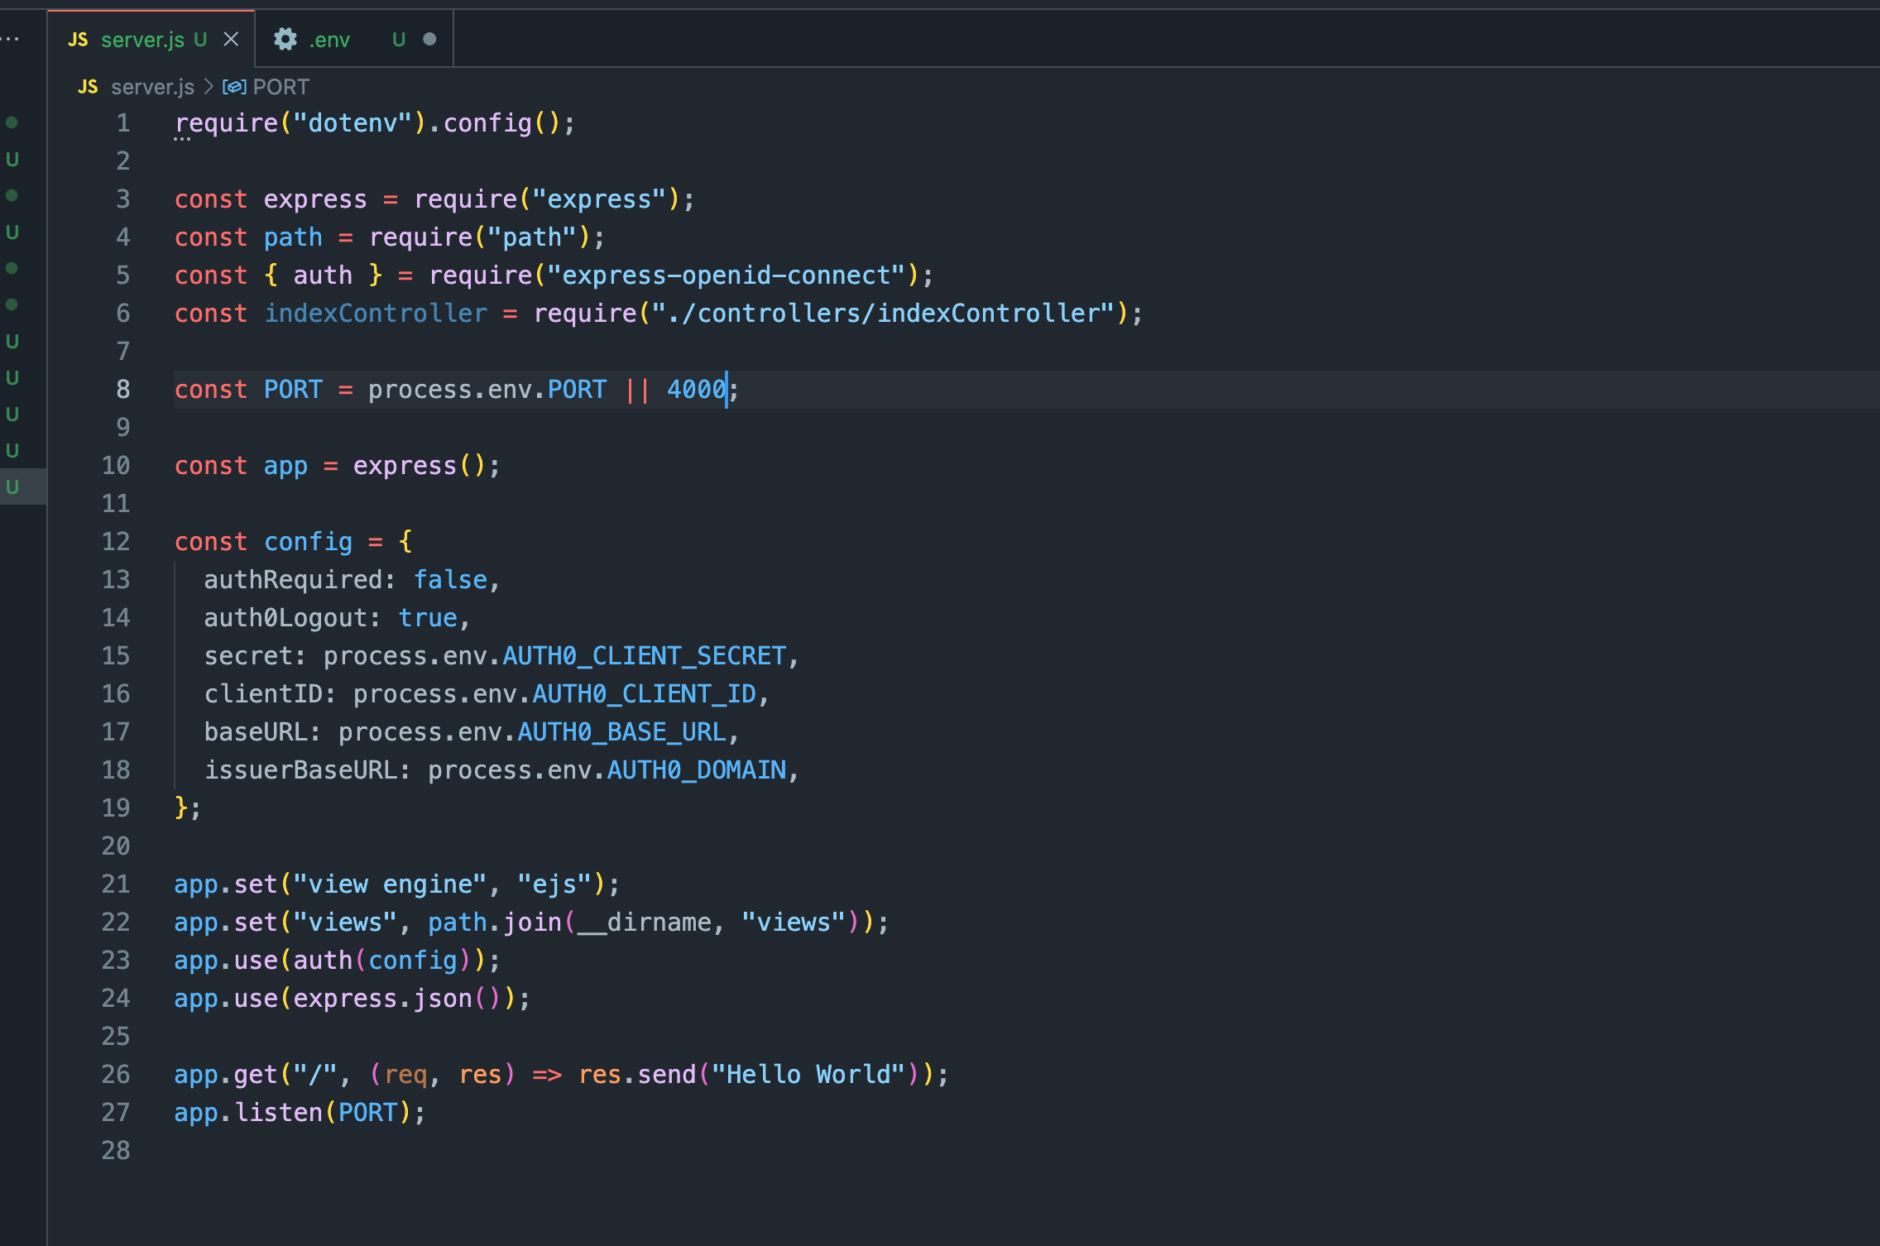
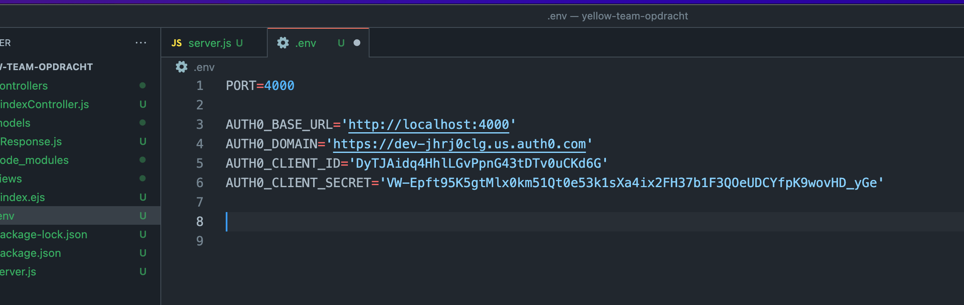

Server opstellen en auth0 SDK gebruiken
Simpel Express App op poort 4000
Credentials van Auth0 plaatsen in .env
Auth middleware van express-openid-connect
Auth0 config object aanmaken
Verdere configuratie van de server
De auth middleware gebruiken met het object

Slide 7
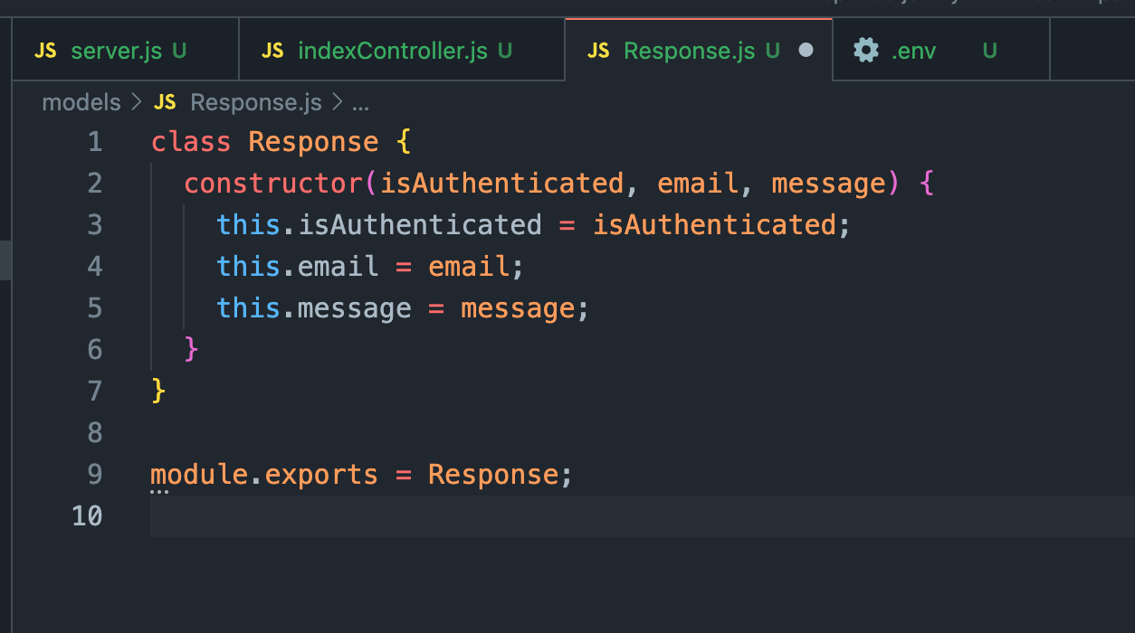
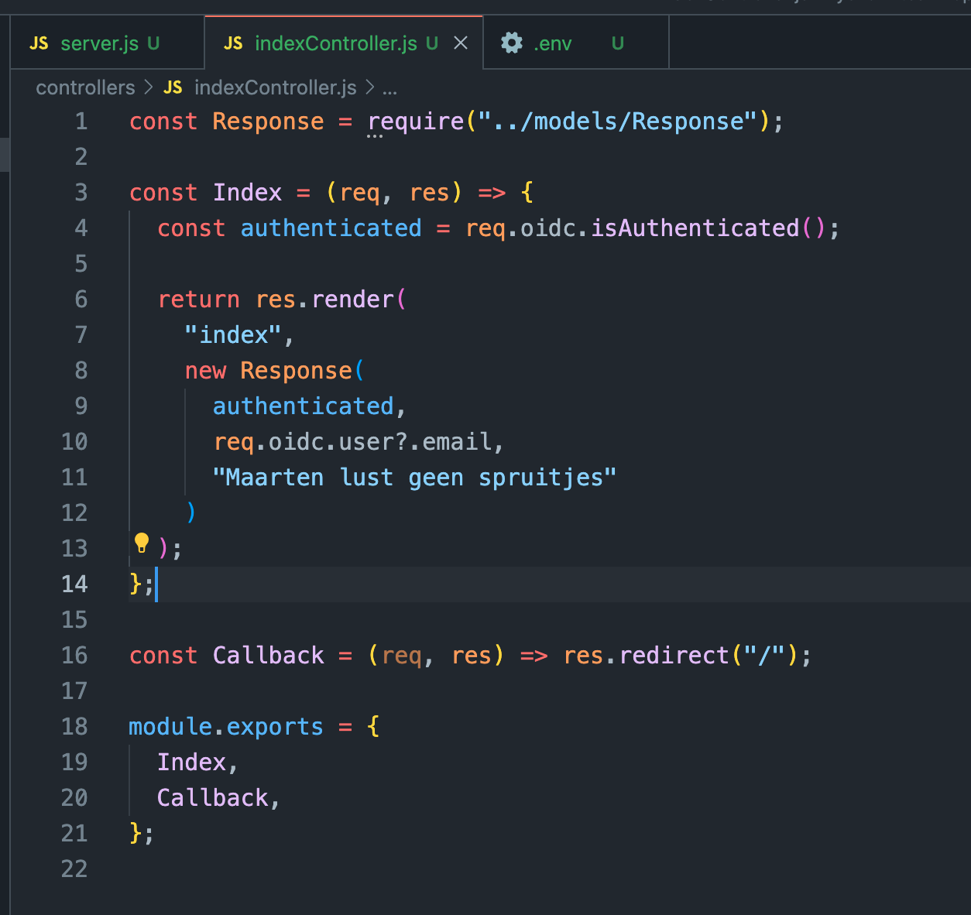
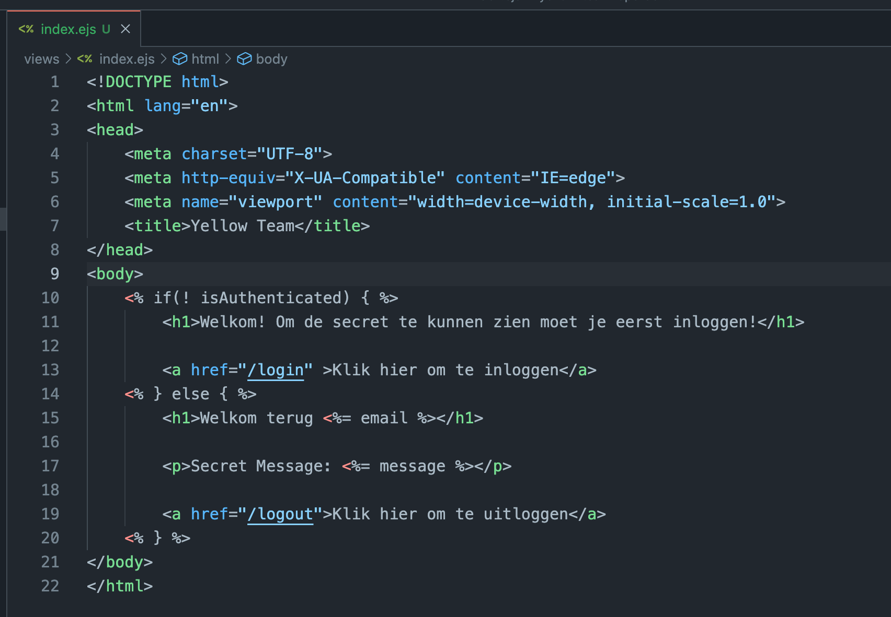
Model – View – Controller aanmaken
Een Response Model met 3 eigenschappen
Auth0 middleware zorgt voor de oidc object
Controleren of de user geauthentiseerd is
Met res.render() functie een view renderen
Parameters(“Naam View”, data)
Callback methode redirect naar index pagina
Index.ejs bevat een simple html template
Links naar de login en loguit url
Toont secret message als gebruiker geauthentiseerd is

Slide 8
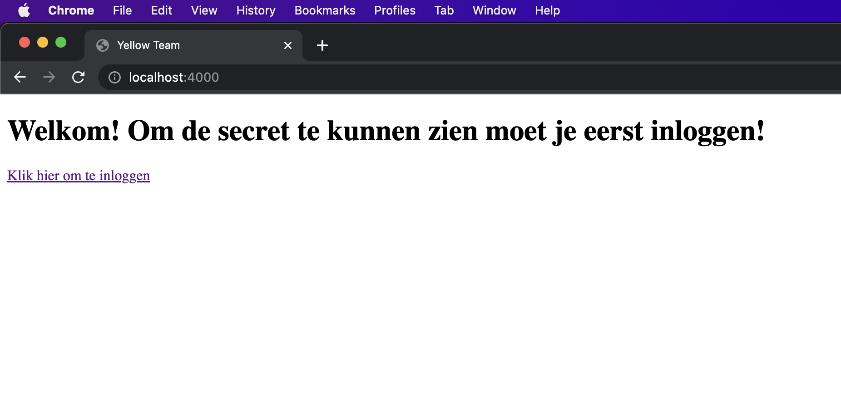
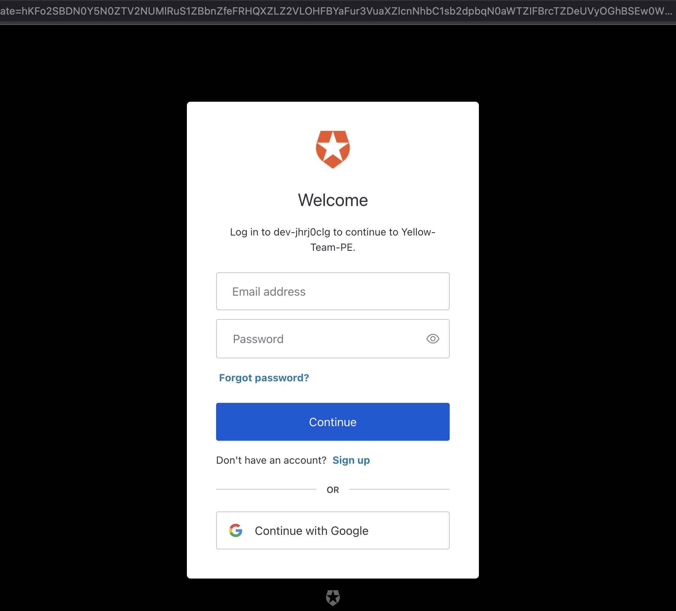
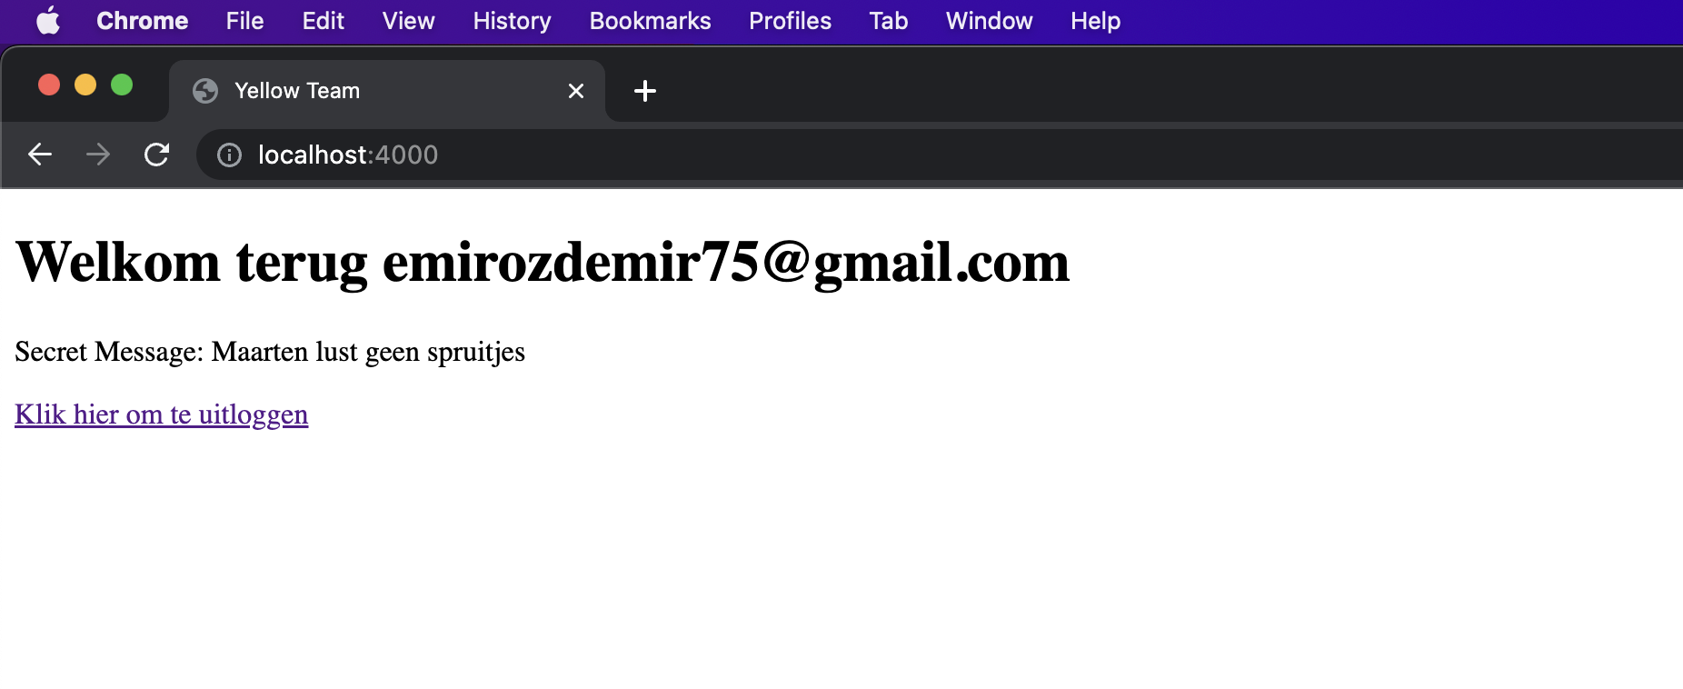
Applicatie runnen

Slide 9
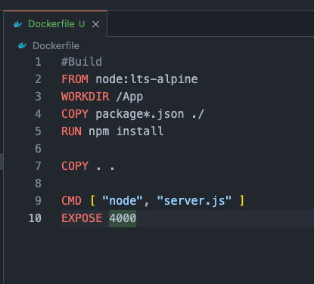
Dockerfile
Node image met alpine distributie
Workdir /App
Applicatie overbrengen
Packages installeren
Applicatie runnen en exposen op poort 4000
docker build -t yellow-team-mvc-app .
docker run -dp 4000:4000 yellow-team-mvc-app

Slide 10
Red

Slide 11

Cybercrafted

Slide 12
Blue

Slide 13
EINDE Presentatie - SecAdv
Teamgrading: ja/neen
Neen?
→ ofwel aangeven welke student(en) meer verdient dan de anderen
(wanneer hierover consensus is binnen het team)
→ ofwel opsomming van completed tasks per student

